Slide 1
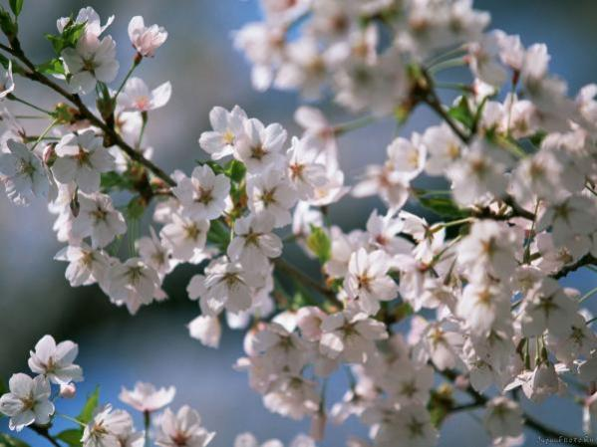
КУЛЬТУРА ЯПОНІЇ
Підготувала :
учениця 9 класу
Павленко Марина

Slide 2
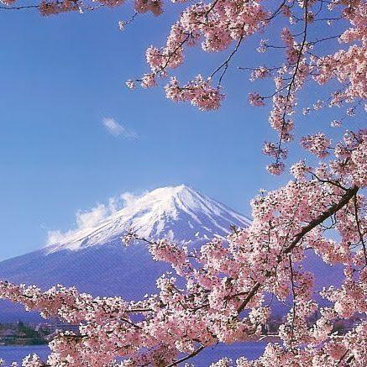
Японія – неймовірна країна. Тут унікальне все:міста, мова, культура. Всі, хто хоча б раз побував у Японії, стверджують, що нічого подібного вони не бачили в жодній країні світу.
Чому для нас країна сходу сонця така чарівна? Напевне, головна причина в тому, що японці завжди і в усьому вміли знайти гармонію.

Slide 3
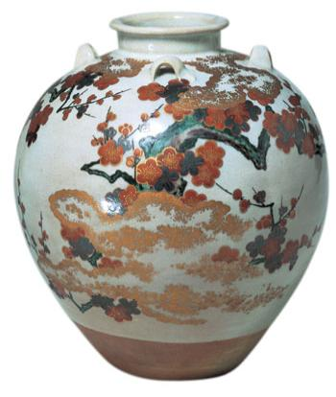
КУЛЬТУРА ЯПОНІЇ КУРГАННОГО ПЕРІОДУ.
АРХІТЕКТРУРА І СКУЛЬПТУРА
Будизм, який прийшов у Японію, приніс із собою нові форми мистецтва, які сильно подіяли на діючу архітектуру і скульптуру. Прийшовши з країни з більш високим рівнем прогресу, він немало розвитку японських прийомів будівництва. Якщо раніше будували на палях,щоб укріпити споруду, то тепер стали будувати на фундаменті. Так були витіснені житла типу Такаюкі, залишивши свій слід тільки у вигляді форми синтоїстських святилищ . У цей період починають будувати нові оселі з вигнутими дахами, імітуючи китайську архітектуру. Згодом ця форма стане переважати і перетвориться на відмінну рису японської архітектури.

Slide 4
Культура. Театр.
Одного бажання створити європейський театр було мало. Японське театральне мистецтво обходилося без складних декорацій і технічних засобів - у європейському це було мало не основою всього уявлення. Потрібні були значні фінансові вкладення, спрямовані на забезпечення театрів всім необхідним. Крім того, потрібен був репертуар. Формування і діяльність театру, що використовує європейську драматургію, пов'язане з ім'ям Цубоуті Сеї, що здійснював переклади європейських класиків. Особливо багато було зроблено перекладів Шекспіра. Йому також належить спроба створити теоретичну програму перетворення театру відповідно до вимог часу. Найбільш відомими колективами, що працювали в цей час, були Сімпа, що ставила сучасні п'єси і вистави в стилі наслідування Кабукі, а також «Вільний театр», що формував свій репертуар виключно на сучасній драматургії.

Slide 5
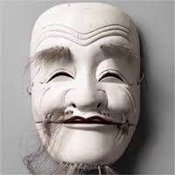
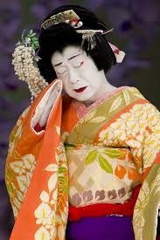
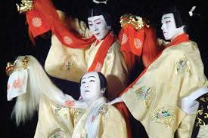
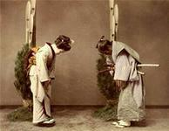
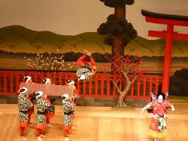

Slide 6
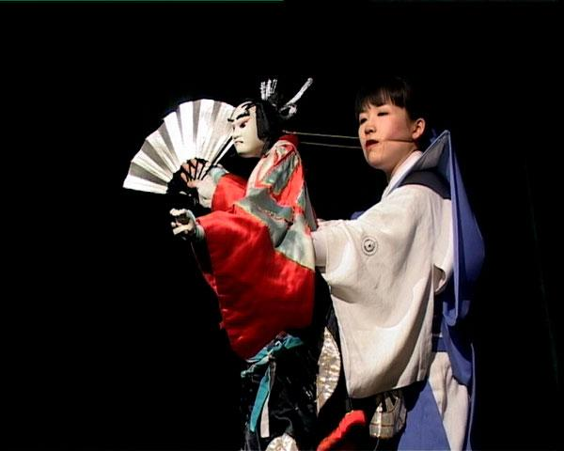

Slide 7
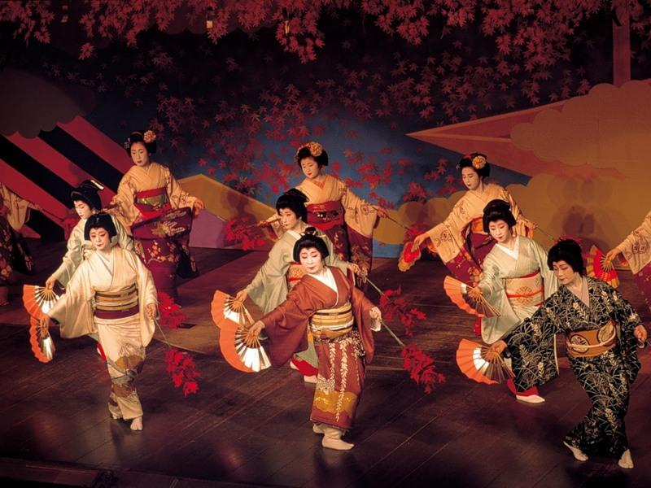

Slide 8
Культура періоду Хейан
Література.
Хейан , де знаходилася резиденція імператора , став центром розвитку літератури . Саме цей період прийнято вважати розквітом японської поезії. У хейанской літературі створюється і займає міцні позиції специфічна метрика японського вірша , в п'ятивірші якого кількість складів у рядках розташовується за такою схемою: 5-7-5-7-7 , яка згодом була визнана як класична схема танка. Видатним пам'ятником літератури того часу стала поетична антологія « Кокінсю », створена в Х столітті. Розквіт танка привів до того , що цей вірш став загальновизнаним способом вираження почуттів і емоцій , описом будь-якої події : від військової битви до настання весни і першого поцілунку , подарованого коханою. Придворна аристократія прагнула до поетизації і повсюдної естетизації свого життя.

Slide 9
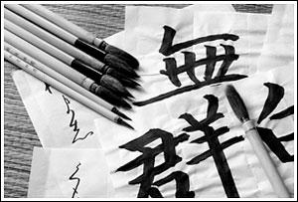
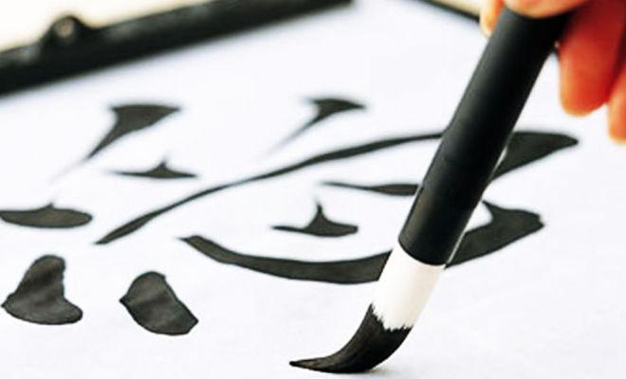

Slide 10
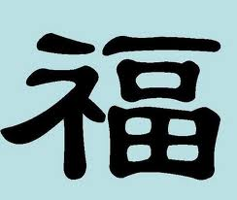
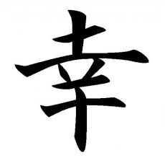
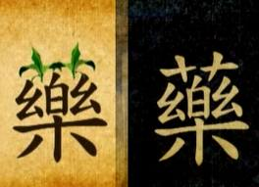
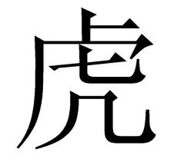
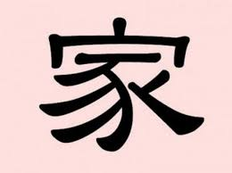
Японські ієрогліфи
щастя

Slide 11
Гейші
Для сучасного європейця властиве невірне розуміння того , ким були насправді гейші. Познайомившись з культурою японців на самому початку своїх стосунків з Японією і порівнявши гейш з куртизанками , європейці не пішли далі цього в розумінні гейш. Насправді навіть вживання слова « гейша » невірно. Терміном « гей ся » в Кіото позначали людей мистецтва: музикантів , танцюристів і акторів. З розвитком міської культури , з посиленням прагнень знаті до розкоші з'являються жінки- майстрині , які досконало володіють мистецтвом розважати співрозмовника . Саме їх з часом стали називати « гей ся » , по- українському - гейша .. У їх обов'язки входило ведення офіційних і напівофіційних вечірок , розвага гостей танцями , співом , грою на музичних інструментах , а також тонкою і дотепною бесідою

Slide 12
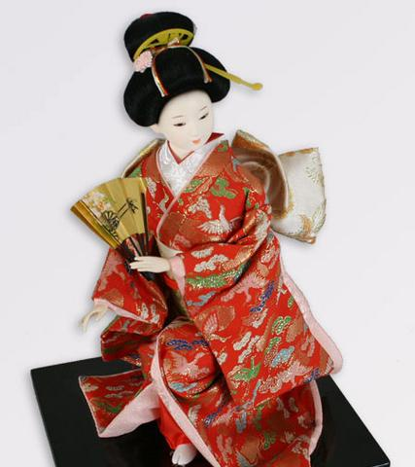
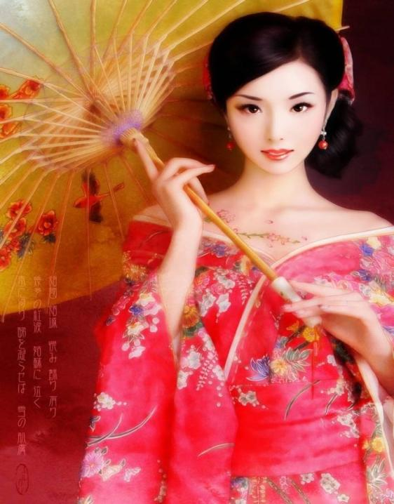

Slide 13
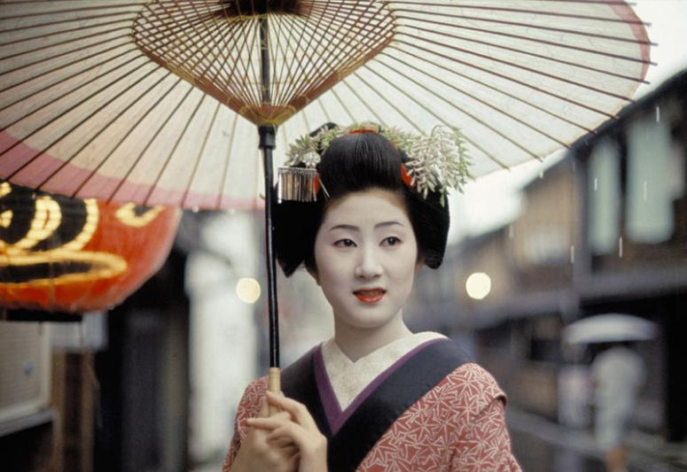

Slide 14
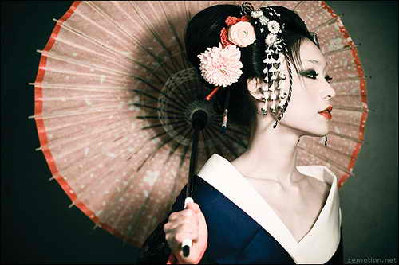
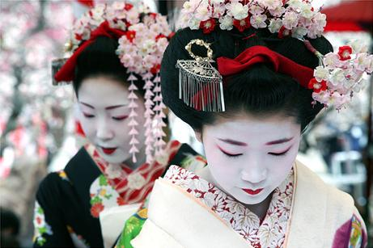

Slide 15
МІСТА ТА МІСЬКІ ЖИТЕЛІ
Японія - країна з багатою історією і культурою. Багато з найважливіших історичних подій залишили слід в японському календарі і відзначаються як свята . Крім державних свят , велику популярність мають і традиційні релігійні та народні свята - відголоски давніх ритуалів. Говорячи про японсьі свята, слід відзначити той факт , що ставлення до свят в Японії дещо відрізняється від європейського. Так , наприклад , в цій країні не прийнято відзначати загальнодержавні свята : урочистості зі святковим частуванням та гостями влаштовуються тільки для того , щоб відзначити якісь особисті події: день народження , весілля і т. п. Цікаво ставлення японців до подарунків . Цінуючи в усьому насамперед форму , японців і в подарунках найбільше приваблює те , як вони упаковані , ніж те , що знаходиться всередині. Можливо , тому вважається нечемним розгортати подарунок у присутності гостя , що суперечить нашим уявленням про хороше тоні.
Як у будь-якій країні , в Японії календар рясніє численними знаменними датами . Тут є і традиційний набір : День Конституції , день заснування імперії , Новий рік і т. п. Але найбільший інтерес представляють японські свята , що розвинулися з давніх звичаїв і ритуалів.

Slide 16
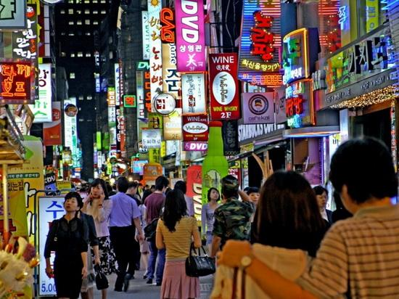
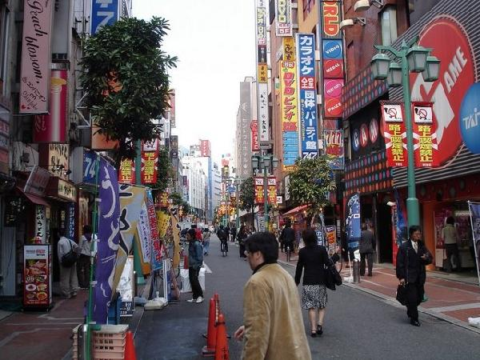

Slide 17
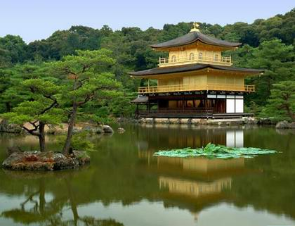
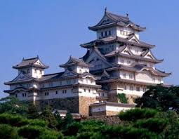

Slide 18
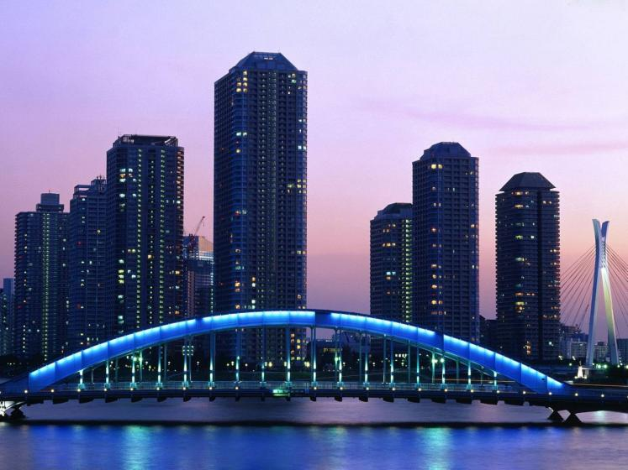
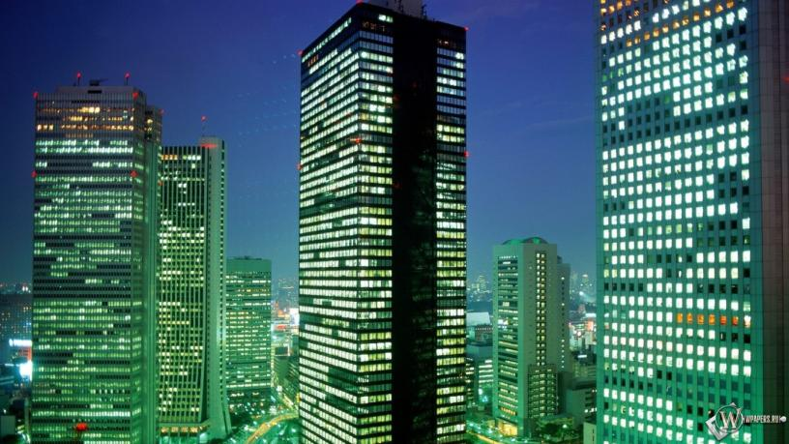

Slide 19
Про цвітіння сакури пише у своїй книзі « Гілка сакури» Всеволод Овчинников :
Життя в Японії не стоїть на місці. Але і в країні , де високими технологіями насичені всі сфери життя людини , настає час , коли японці на мить зупиняються , завмирають , щоб насолодитися приголомшливим за красою видовищем - цвітінням сакури. У парках і скверах з початком цвітіння сакури встановлюють намети , які продають різноманітну харчі та напої, іграшки для дітей. У ці дні повсюдно - і у вихідні , і в будні - в парки приходить безліч бажаючих провести невеликий пікнік під квітучими деревами. Напередодні вихідних місця , звідки відкривається гарний вид , часто займають ще з ночі , розстилаючи під облюбованим деревом пластикові килимки. Сакурою можна милуватися не тільки вдень , але і вночі. Для цього муніципалітети намагаються заздалегідь встановити підсвічування під дерева , відтіняють ніжний колір сакури. У парках і садах під деревами встановлюють маленькі ліхтарики під назвою « райт - аппу » , які висвітлюють їх знизу , а також високі ліхтарі з рисового паперу « васі » , світло від яких м'яко падає на квіти. Нічне ханамі називається едзакура (яп.夜 桜едзакура ? , « Нічна сакура »). Квіти сакури , що опадають , ледве встигнувши розкритися , японці вважають символом свого ставлення до прекрасного : сприйняти красиве як таке можна тільки тому , що краса недовговічна і скороминуща і зникає до того , як встигне перетворитися на щось звичне і буденне .

Slide 20
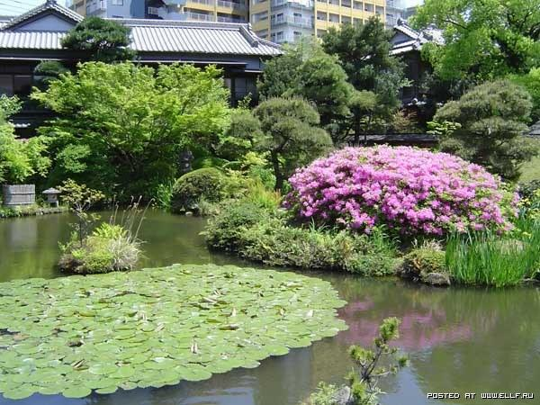

Slide 21
